Slide 1
الكنتك الزاوي
تقديم:
د. محمد مطلك بدر الحاج لازم

Slide 2
الكنتك الزاوي
في فصلي الكينماتك (المستقيم و الدائري) تعلمنا مفاهيم الحركة بشكلها العام و اكدنا على اننا ندرس الحركة ظاهريا بغض النظر عن القوى المسببة لها ثم دراستنا في فصل الكنتك المستقيم و تحدثنا حول مفاهيم انتاج القوة بصفة عامة للكائنات الحية عموما و الانسان خصوصا و تناولنا المفاهيم المرتبطة بالقوة مثل الشغل و القدرة و الطاقة و فهمنا العلاقة بين هذه المصطلحات و بين الحركة بصفة عامة.
تعاملنا مع الكميات الميكانيكية في الحركة المستقيمة كالقوة و القصور الذاتي و الزخم و وصفنا مقاديرها و فعلها و تأثيرها لكن في الحركة الدائرية (الكنتك الزاوي) فإننا نعبر عن هذه الكميات بعزومها مثل عزم القوة و عزم القصور الذاتي.
ان اساس التعامل مع الكنتك الزاوي كمفهوم عام يمكن ان نبدأ به من فهمنا لطبيعة الحركة الدائرية و التي كما نعلم يجب ان تتضمن لمحور دوران تتم عليه الحركة و هذا ما درسناه في فصول سابقة، اما في هذا الفصل فأننا سندرس الحركة الدورانية من حيث مسبباتها (القوة) و تأثيراتها (الفعل الحركي).

Slide 3
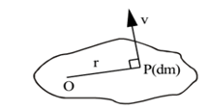
نستطيع ان ندرك الفرق بين الحركة المستقيمة و الحركة الدائرية من خلال الفهم لموقع تأثير القوة .
فمثلا او وضعنا قلم على المنضدة و قمنا بدفع القلم من المنتصف فأن القلم سيتحرك كله باتجاه تأثير هذه القوة، بينما لو سلطنا نفس هذه القوة على احد طرف القلم فأن القلم هنا سيتحرك من جانب واحد فقط او تحدث حركة دائرية.
التفسير العلمي لهذا المثال يمكن تلخيصه بأن تأثير القوة (متجه القوة) عندما يمر بمركز ثقل الجسم فأنه سيتحرك حركة خطية مستقيمة، اما اذا كانت نقطة تأثير القوة تمر بنقطة اخرى فأن تأثير هذه القوة سينتج حركة دائرية، و نستطيع القول نظريا ان كلما ابتعدت نقطة تأثير القوة بمسافة اكبر عن مركز الثقل فأن ظاهر الحركة الدورانية سيكون اوضح أي ان كلما ابتعدت نقطة تأثير القوة عن محور الدوران (نصف القطر) فأن الحركة ستكون اكثر وضوحا (كمية الحركة تكون اكبر).
من جانب آخر ان الجسم الذي لا يمتلك محور دوران ثابت فأنه لا يمكن ان يتحرك حركة دائرية مستمرة او منظمة .

Slide 4
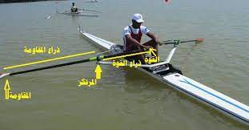
اذن فأن كمية الحركة تكون اقل مما لو كان موضع تأثير القوة اقرب لمركز الثقل او لمحور الدوران و تكون كمية الحركة اكبر كلما ابتعدت نقطة تأثير القوة عن محور الدوران و في الحقيقة هذا ما تعلمناه عند دراستنا لمفهوم العتلات.
و افضل مثال لتقريب الصورة هو حركة التجذيف حيث يكون محور الدوران قريبا من نقطة تأثير القوة لغرض تحقيق سرعة محيطية اكبر و بالتالي تحريك الزورق بكفاءة و سرعة.
من الملاحظ في ما سبق ان تأثير القوة يكون دائما عموديا على محور الدوران ...

Slide 5
القوى المزدوجة
في حياتنا العامة لا تتأثر الاجسام بقوى واحدة دائما بل في الحقيقة فأن غالبية الحركة ناتجة من تأثير قوى مختلفة على نفس الجسم .
و هذا ايضا ينطبق على اجسام الكائنات الحية و منها الجسم البشري سواء كان في حركته العادية في حياته اليومية او اثناء ممارسة النشاط الرياضي بمختلف اشكاله.
ان الجهاز الحركي كما هو معلوم مؤلف من عنصرين أساسيين و هما الجهاز العظمي و الجهاز العضلي و يمكن اضافة الجهاز العصبي (المركزي و الطرفي)، فان الحركة بصفة عامة تنتج من تضافر عمل كل هذه الاجهزة مجتمعة.
اذا ما تخيلنا حركة الجسم فأننا بكل سهولة نستطع ان نميز ان الانقباض العضلي ينتج القوة الازمة لتحريك المفاصل و هذه المفاصل في الحقيقة عبارة عن عتلات و بالنتيجة فان كل حركة الجسم البشري و الكائنات الحية الاخرى هي عبارة عن حركة دائرية بالأساس و ان يكن ناتجها او فعلها العام يكون حركة مستقيمة و على العموم فأن أي مجموعة عضلية في الجسم هي في الحقيقة اكثر من عضلة تقوم مجتمعة بأنتاج قوى مختلفة و بأتجاهات مختلفة و تتضافر لتحقيق هدف حركي واحد و بأتجاه معين.
ان تأثيرات القوى تختلف تبعا لنوعية الهدف او الواجب الحركي فضلا عن ان هذه القوى من الممكن ان لا تكون فقط ناتجة من داخل جسم الرياضي بل قد تكون قوى خارجية ايضا و تعمل جميعها في نقاط تأثير مختلفة لكن على نفس الجسم.

Slide 6
القوى المزدوجة
من الممكن تطبيق نفس الاسس السابقة لغرض فهم تأثير القوى المزدوجة، فمثلا لو عدنا لمثال القلم على المنضدة و سلطنا على هذا القلم قوتان كل قوة منها على احد الطرفين حينها سنلاحظ ان القلم سيتحرك حركة خطية مستقيمة و بأتجاه تأثيرهما.
اما لو اشترك زميل لك يجلس مواجها لك بتسليط قوة على طرف القلم بينما انت تسلط قوة على الطرف الآخر فأن القلم سيتحرك حركة دورانية بأتجاه القوة الاكبر او قد تتساوى قوتاكما فينكسر القلم تحت تأثير قوتكما معا.
من الأمثلة الواضحة في حياتنا الرياضية هي حركة لاعب القفز بالزانة في الركضة التقربية، و نتيجة لانه لا يحمل الزانة من المنتصف نجد ان هناك قوتين تؤثران على الزانة يضطر الرياضي للتعامل معهما في آن واحد.
حيث نجد انه يسلط قوة من يده اليمين الى الأسفل بينما القوة التي يسلطها من يده اليسار تكون الى الأعلى، هذه القوى ستكون باتجاه تاثير متعاكس لكن مقدارهما متساوي او بعبارة اصح فان مقدارهما يكون متناسب بهدف الحفاظ على توازن الزانة بوضعها الصحيج و ان أي خلل في مقدار احداهما سيؤدي الى دوران الزانة و بالتالي فشل الرياضي في تحقيق الهدف.
و هذا معنى ان تكون هناك قوتان متساويتان تؤثران في جسم ما لكن باتجاهين متعاكسين

Slide 7
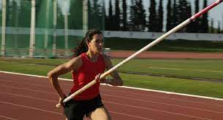
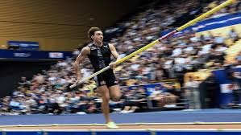

Slide 8
الاتزان:balance or equilibrium
الاتزان من المفاهيم الهامة التي يجب فهمها عند دراسة الحركة بشكل عام او حركة الاجسام الحية بشكل خاص.
يعرف الاتزان: هو حالة الجسم عندما تكون محصلة القوى المؤثرة فيه تساوي صفرا، و الاتزان يشمل الاجسام الثابتة و المتحركة.
فمثلا ان لاعب الجمباز الذي يؤدي حركة الوقوف على اليدين نصفه بان جسمه في حالة اتزان ثابت و أيضا نطلق نفس العبارة على راكب الدراجة الهوائية فان جسمه مع الدراجة في وضع اتزان و يمكننا تخيل عشرات الحركات الرياضية و غير الرياضية التي ينطبق عليها هذا المبدأ.
يكون الجسم في حالة اتزان عندما تكون محصلة القوى المؤثرة على الجسم تساوي صفرا.
من ما تقدم نستطيع القول ان الشخص اثناء الوقوف الاعتيادي في حالة اتزان و كذلك لاعب الجمباز عند أدائه للميزان و راقص الباليه عند أداء الوقوف على الاصابع لكن الفرق الجوهري هو مقدار القوى الازمة لتحقيق هذا الاتزان حيث ان المقاومة تكون درجتها متفاوتة في الأمثلة السابقة و هنا نستطيع الانتقال الى مصطلح جديد و هو درجة الثبات و التي يمكننا تعريفها على انها مقدار الاستقرار الذي يمتلكه الجسم او بعبارة اصح ما مقدار القوى الازمة لإفقاده توازنه.

Slide 9
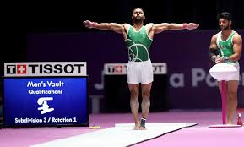
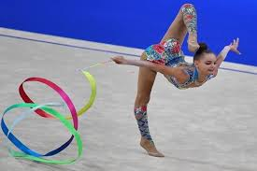
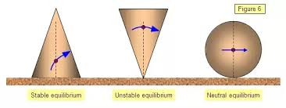
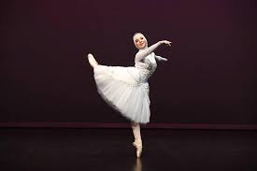
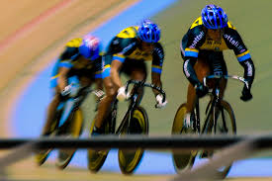
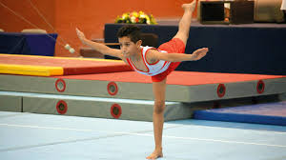
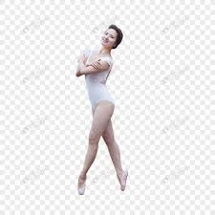
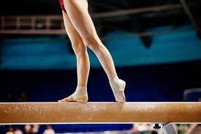
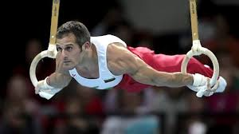

Slide 10
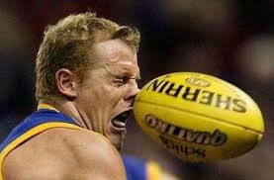
شكرا لحسن الاستماع...

